Slide 1
Мобильные технологии
Бектемесов Жоламан Мақтағалиұлы

Slide 2
Цели лекции:
Ознакомить студентов с основными понятиями и историей развития мобильных технологий.
Рассмотреть текущие тенденции и области применения.
Обозначить цели и задачи курса.

Slide 3
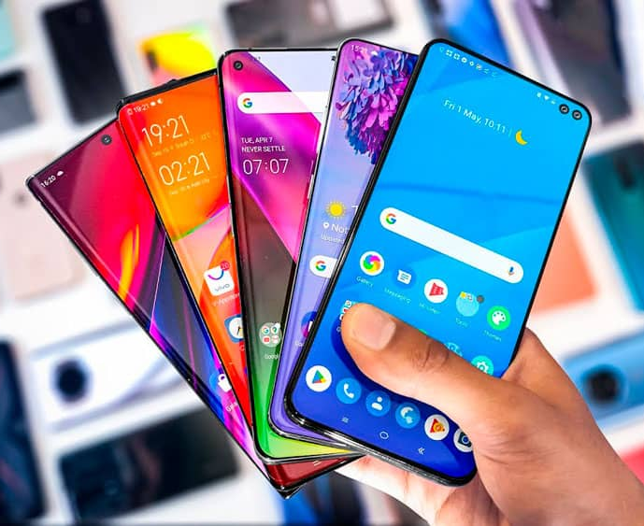
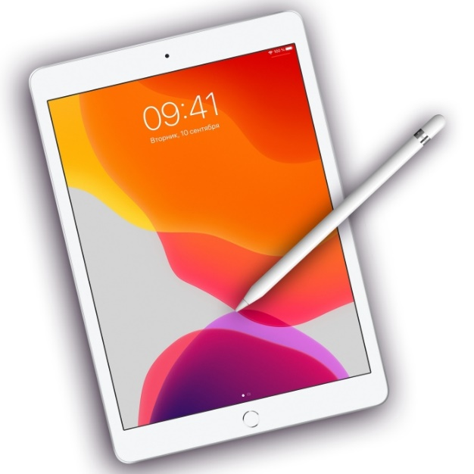
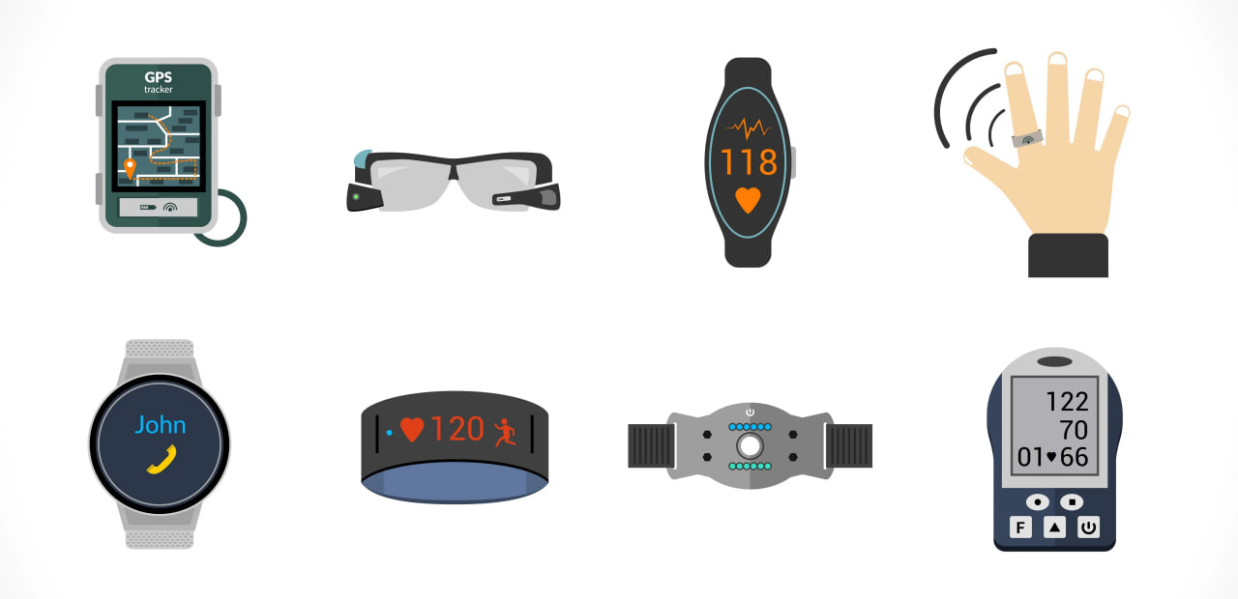
1. Введение в мобильные технологии
Определение мобильных технологий:
Совокупность технологий, обеспечивающих мобильность пользователей и устройств, позволяя осуществлять беспроводную передачу данных.
Примеры: мобильные телефоны, планшеты, носимые устройства, IoT.

Slide 4
Краткая история развития:
1G - аналоговая связь: 1980-х, использовалась исключительно для голосовых звонков, ограниченная емкость сети, низкое качество связи, отсутствие защиты данных.)
2G - цифровая связь (GSM, SMS): начало 1990-х, использование цифрового кодирования для звонков, что улучшило качество и безопасность, (SMS) и услуги передачи данных GPRS.
3G - мобильный интернет: 2000-е, высокая скоростиь передачи данных (до 2 Мбит/с), поддержка видеозвонков и доступа к интернету, расширение использования мобильных приложений
4G - высокоскоростная передача данных: 2010-е, Стандарты LTE и WiMAX, скорость до 1 Гбит/с. Поддержка потокового видео в HD, онлайн-игр, облачных сервисов
5G - низкая задержка, IoT, массовая передача данных: 2020-е, скорость до 10 Гбит/с, низкая задержка (<1мс), возможность подключения огромного числа устройств одновременно
Notes:
задержка (<1 мс), что критически важно для IoT, автономных транспортных средств и медицины (например, удаленная хирургия).

Slide 5
Почему мобильные технологии важны?
Увеличение числа пользователей смартфонов.
Влияние на социальную и экономическую жизнь.
Рост мобильных приложений.

Slide 6
Основные компоненты мобильных технологий
Аппаратное обеспечение:
Мобильные устройства (телефоны, планшеты, носимые устройства).
Датчики: GPS, акселерометр, гироскоп, NFC.
Программное обеспечение:
Операционные системы (Android, iOS, HarmonyOS).
Мобильные приложения и их экосистемы.
Инфраструктура:
Базовые станции и мобильные сети (LTE, 5G).
Облачные технологии для хранения и обработки данных.

Slide 7
Современные тенденции и будущее мобильных технологий
5G и его возможности
Искусственный интеллект и машинное обучение
Мобильная безопасность
Экологическая устойчивость

Slide 8
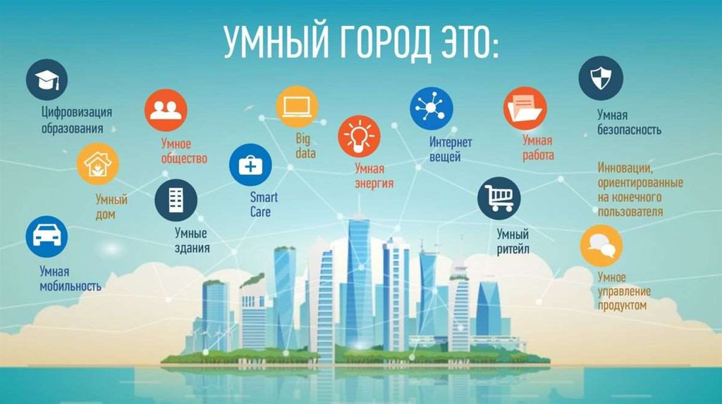
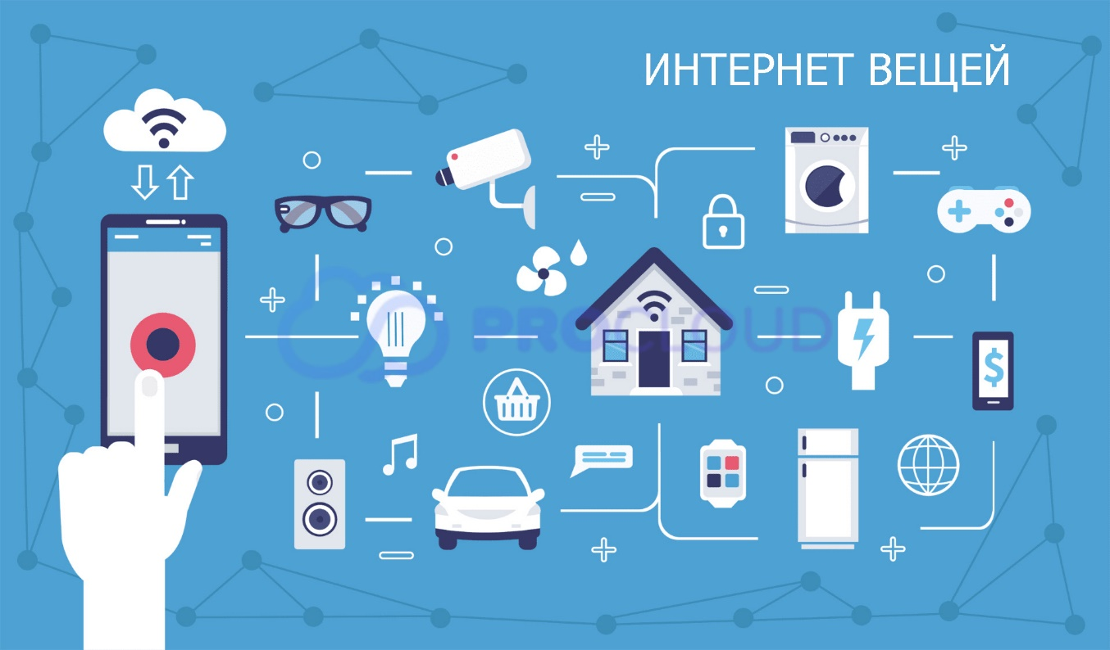
Современные тенденции и будущее мобильных технологий
5G и его возможности
Поддержка интернета вещей (IoT).
Умные города и автономные автомобили.
Искусственный интеллект и машинное обучение
Мобильная безопасность
Экологическая устойчивость

Slide 9

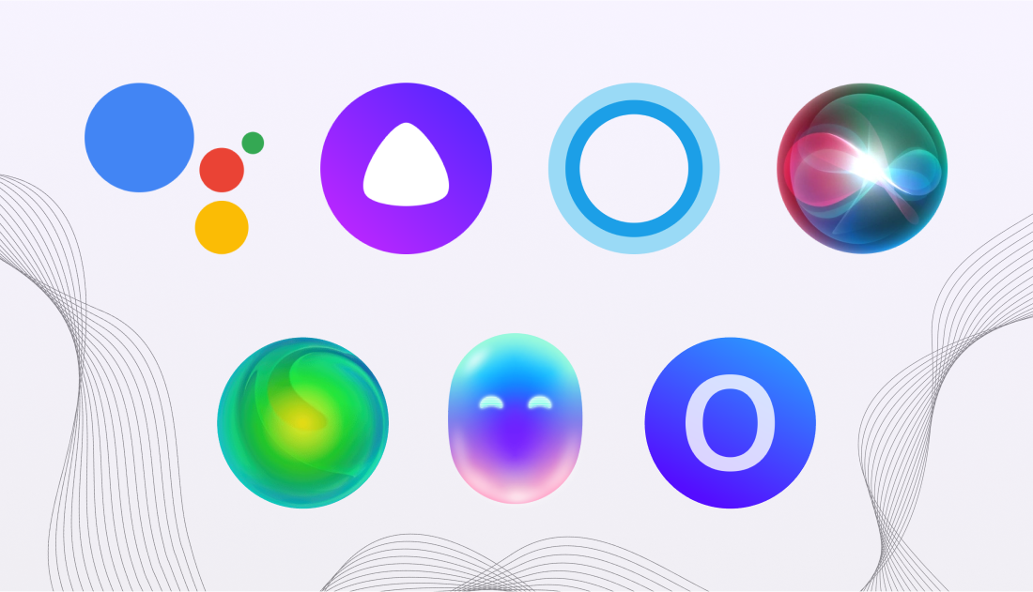
Современные тенденции и будущее мобильных технологий
5G и его возможности
Искусственный интеллект и машинное обучение
Интеграция голосовых помощников (Siri, Google Assistant, Алиса).
Персонализированные рекомендации.
Мобильная безопасность
Экологическая устойчивость

Slide 10
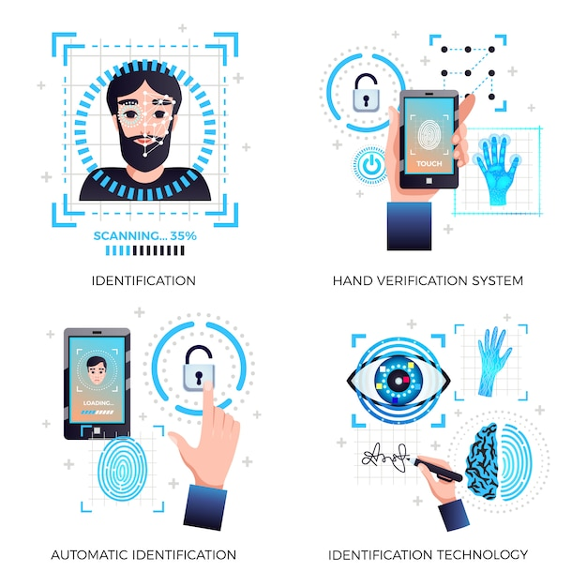

Современные тенденции и будущее мобильных технологий
5G и его возможности
Искусственный интеллект и машинное обучение
Мобильная безопасность
Биометрическая идентификация.
Шифрование данных.
Экологическая устойчивость

Slide 11
Современные тенденции и будущее мобильных технологий
5G и его возможности
Искусственный интеллект и машинное обучение
Мобильная безопасность
Экологическая устойчивость
Утилизация старых устройств.
Энергоэффективные технологии.

Slide 12
Семинар 1.
Какие мобильные технологии вы используете ежедневно?
Какие приложения наиболее популярны?
Как вы видите будущее мобильных технологий?

Slide 13
Кейс-анализ
Анализ экосистемы мобильного приложения (Glovo, Onay, WhatsApp).
Какие компоненты технологий используются?
Какие проблемы решает приложение?

Slide 14
Составьте список функций идеального мобильного приложения для студентов (Приложение Univer)

